Slide 1

BloGGing-CenteR Платформа для ведения тематических блогов
Модуль 4: Docker, Релиз, Документация
Гармонов Родион Андреевич, ПИб-242
Репозиторий: github.com/r0de0-student/BloGGer-CenteR
Релиз: github.com/r0de0-student/BloGGer-CenteR-Release

Slide 2
Доработанная функциональность
Страница статьи с кнопкой "Удалить комментарий"
Админ-панель → Статьи (кнопка удаления статьи)
Админ-панель → Комментарии (кнопка удаления комментария)
Админ-панель → Пользователи (заблокировать/разблокировать)
Поиск по статьям

Slide 3
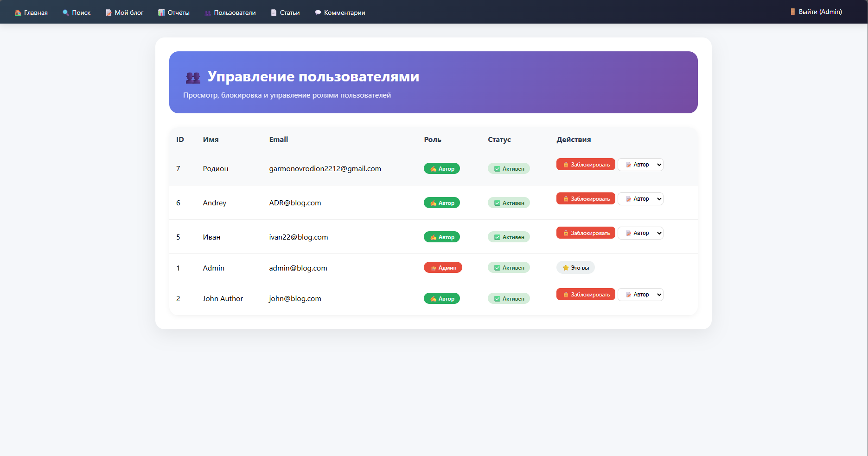
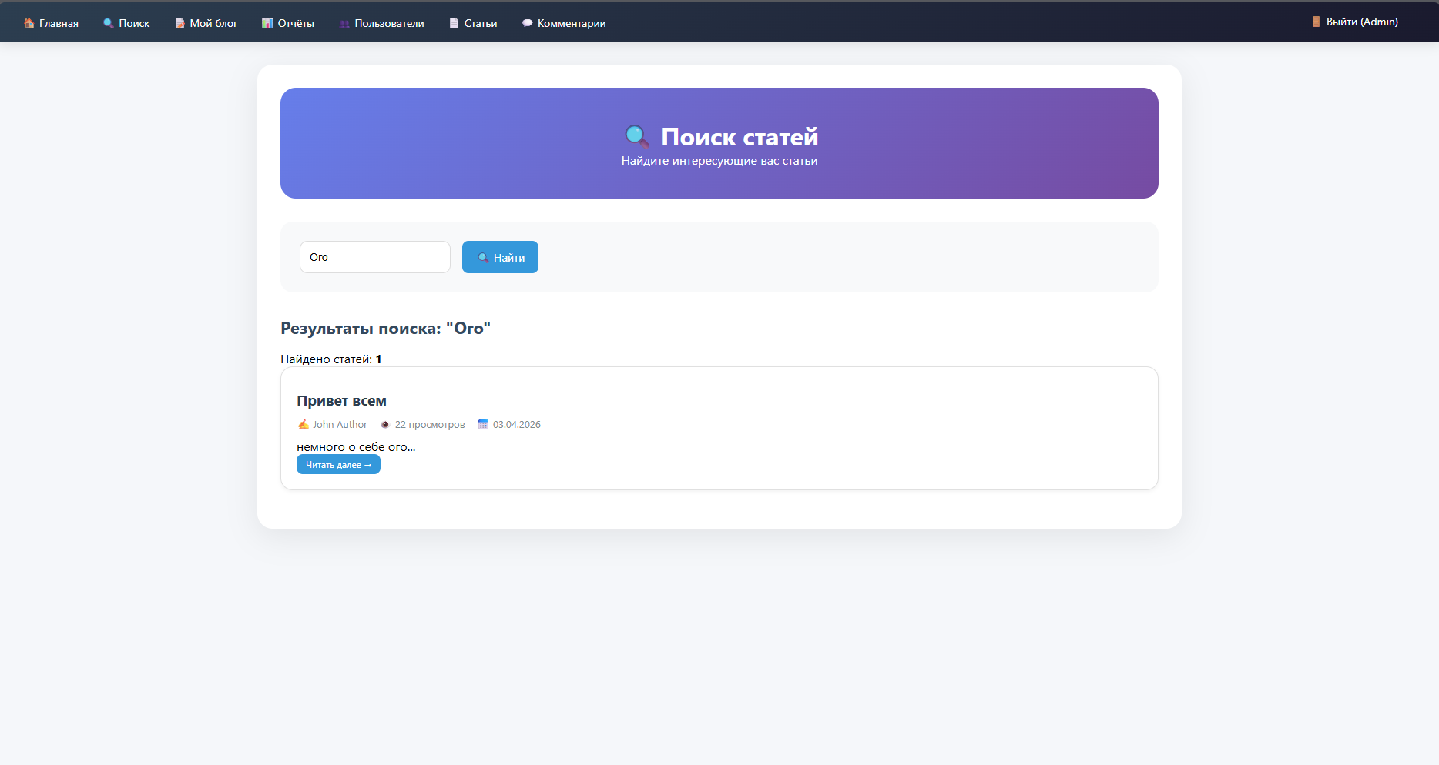
3

Slide 4
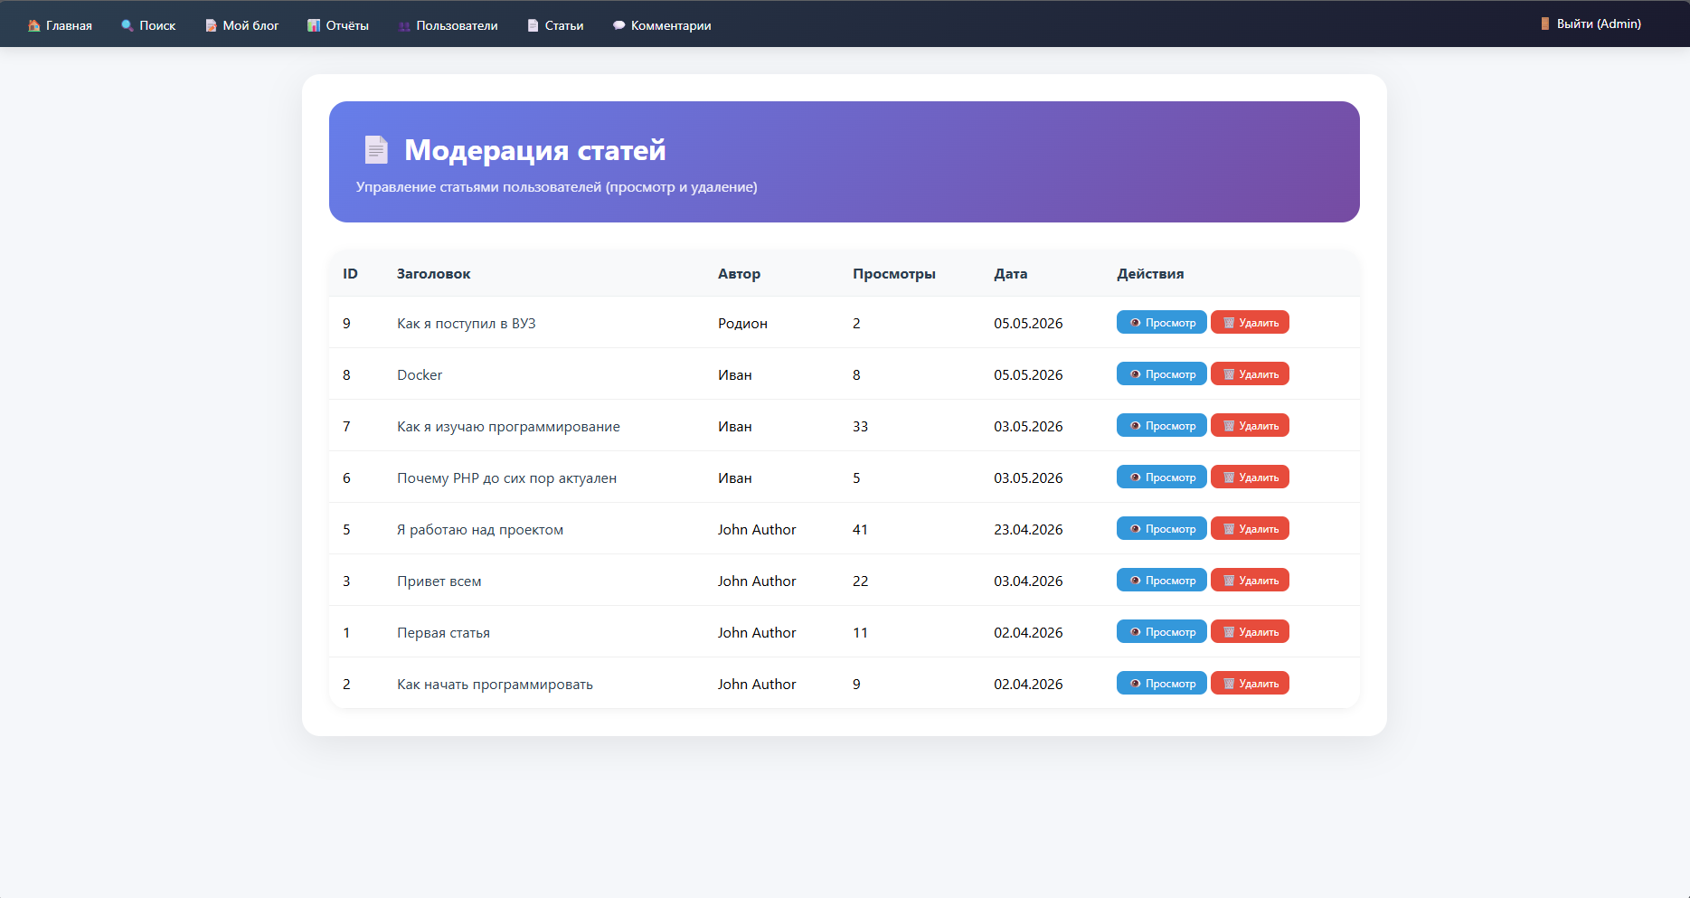
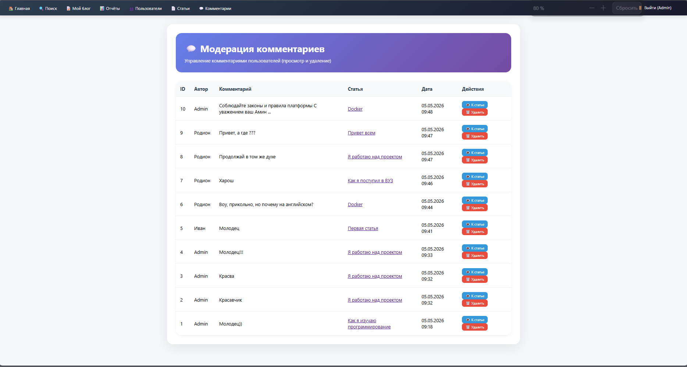
4

Slide 5
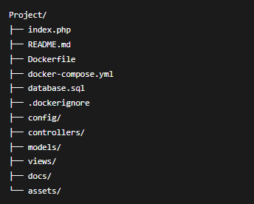
Релизный репозиторий (корень)
5

Slide 6
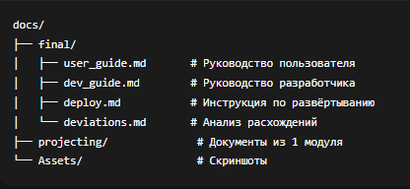
Релизный репозиторий (документы)
6

Slide 7
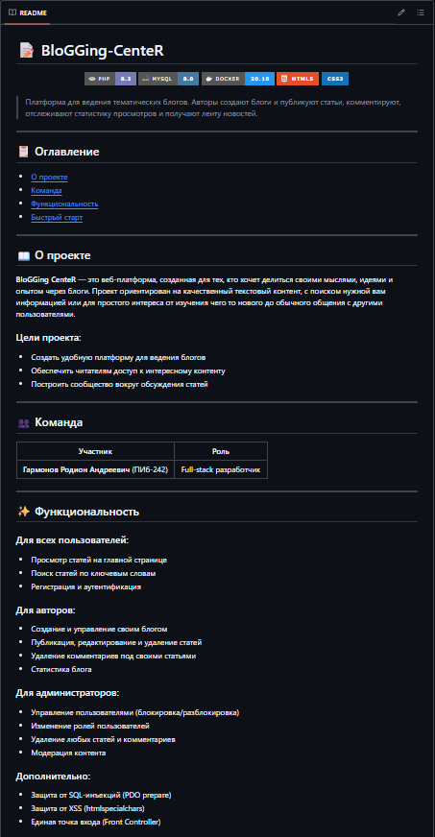
Релизный репозиторий (README.md)
7

Slide 8
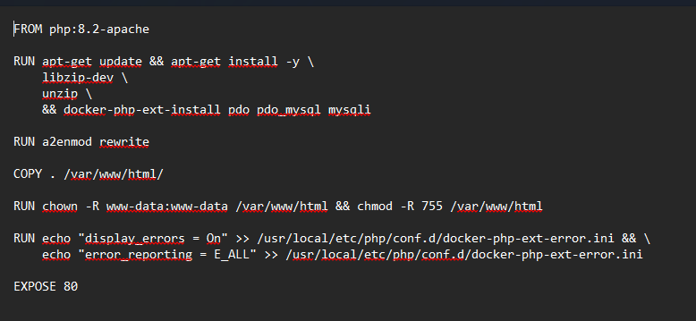
Релизный репозиторий (Docker)
8

Slide 9
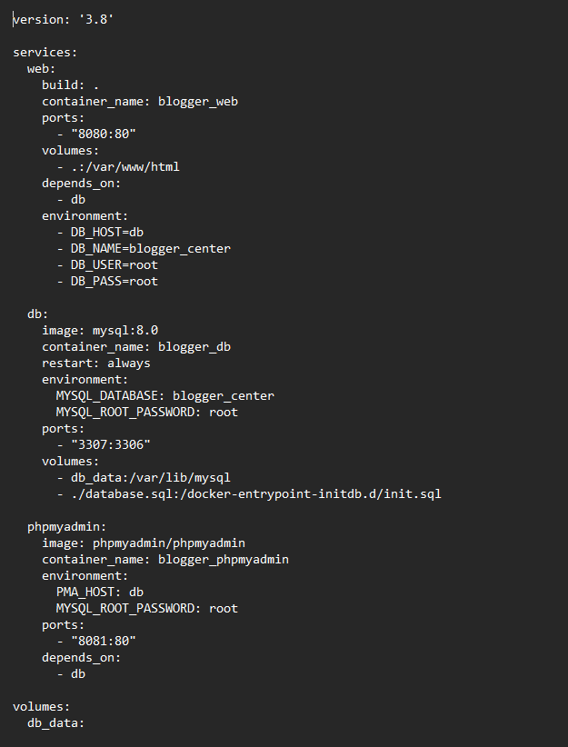
Релизный репозиторий (Docker-compose.yml)
9

Slide 10
Описание документации (user_guide.md)
Содержание документа:
Назначение и аудитория
Регистрация и вход в систему
Описание ролей (администратор, автор, читатель)
Основные сценарии работы для каждой роли
Часто задаваемые вопросы (FAQ)
Скриншоты интерфейса
10

Slide 11
Описание документации (dev_guide.md)
Содержание документа:
Структура проекта (схема папок)
Описание архитектуры MVC с примерами кода
Технологический стек и обоснование выбора
Возможные ошибки и их устранение
Работа с Docker (команды, добавление сервисов)
Безопасность (SQL-инъекции, XSS, хэширование)
11

Slide 12
Описание документации (deploy.md)
Содержание документа:
Требования к серверу (Docker, RAM, дисковое пространство)
Пошаговая настройка (клонирование, переменные окружения, запуск)
Три способа развёртывания (Docker, XAMPP, Production)
Резервное копирование (дамп БД, тома Docker)
Устранение неполадок
12

Slide 13
Описание документации (deviations.md)
Содержание документа:
Таблица всех расхождений между планом и реализацией
ID, где запланировано, что реализовано, причина, влияние
Итоговый процент реализации (~65-70%)
План доработки на следующие версии
13

Slide 14
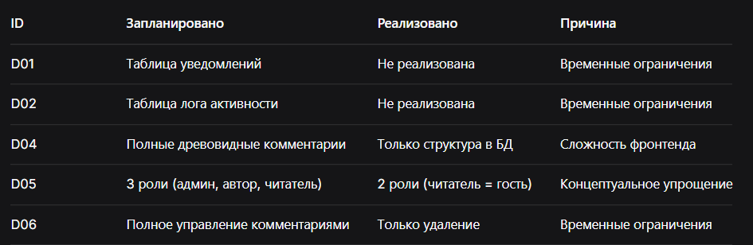
Анализ расхождений
14

Slide 15
Итоги работы (4 модуль)
✅ Доработана функциональность приложения
Удаление комментариев (автор, автор статьи, админ)
Удаление статей админом
Поиск по статьям
Админ-панель (пользователи, статьи, комментарии)
Улучшен UI/UX
✅ Docker Compose для многоконтейнерного приложения
Контейнеры: PHP/Apache, MySQL 8.0, phpMyAdmin
✅ Релизный репозиторий с тегом v1.0.0
✅ Полная документация (4 документа + README)
15

Slide 16
Итоги работы (как сделано и выбранные технологии)
Технологии:
Backend: PHP 8.2 (MVC, Front Controller, PDO)
Frontend: HTML5, CSS3, Vanilla JS
База данных: MySQL 8.0 (InnoDB, UTF-8)
Контейнеризация: Docker 20.10+, Docker Compose
Контроль версий: Git, GitHub
Почему именно они:
PHP 8.2: широкая распространённость, простота, PDO.
MySQL 8.0: Надёжность, поддержка UTF-8.
Docker: Изоляция, воспроизводимость, лёгкий деплой.
Git/Github: будущие проекты, удобство, понимание.
16

Slide 17
Итоги работы (распределение обязанностей) Гармонов Р.А. (Full-stack разработчик)
Обязанности:
Проектирование архитектуры и БД
Разработка бэкенда (PHP, MySQL)
Разработка фронтенда (HTML, CSS, JS)
Контейнеризация (Docker)
Документации
Презентации
17

Slide 18
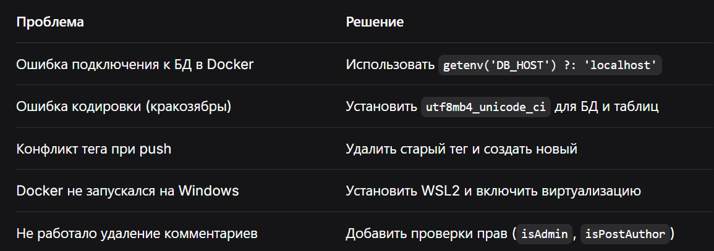
Итоги работы (проблемы и решения)
Узнайте, как выступать энергично, чтобы оставить неизгладимое впечатление
Одна из целей эффективного общения — мотивировать слушателей
18

Slide 19
Итоги работы (полученный опыт)
Полученный опыт:
🐳 Работа с Docker и Docker Compose
📦 Создание релизных версий и тегов в Git
📝 Написание технической документации
🔧 Доработка существующего функционала
🛡️ Обеспечение безопасности (SQL-инъекции, XSS)
🐛 Отладка и решение проблем
🚀 Публикация приложения
19

Slide 20
BloGGing-CenteR Платформа для ведения тематических блогов
Модуль 4: Docker, Релиз, Документация
Гармонов Родион Андреевич, ПИб-242
Репозиторий: github.com/r0de0-student/BloGGer-CenteR
Релиз: github.com/r0de0-student/BloGGer-CenteR-Release
20

